Slide 1
H2Pcs
Human-to-plant communication system
Авторы:
Бардин Петр Алексеевич
ГБОУ РМ “Республиканский лицей” г. Саранск
Бардин Елизавета Алексеевна
МАОУ “Многопрофильная гимназия №13” г. Пенза
РобоФинист - 2018

Slide 2


Главная идея
Роботизированная система не только создает максимально комфортные условия для растения, но и помогает "коммуницировать" человеку с самим растением. Процесс общения обеспечивается нашей системой, растение сообщает информацию звуковыми и световыми сигналами, также возможно голосовое общение с растением.

Slide 3
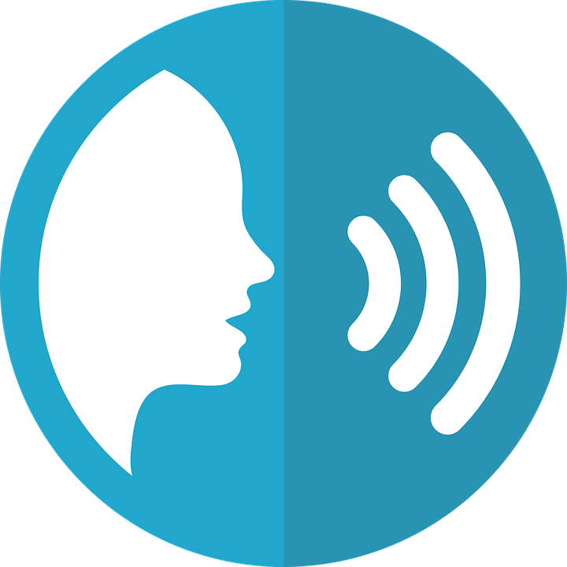


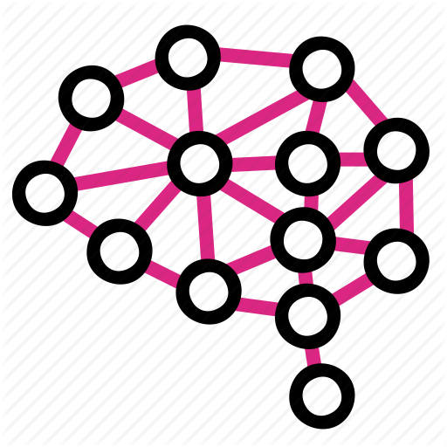






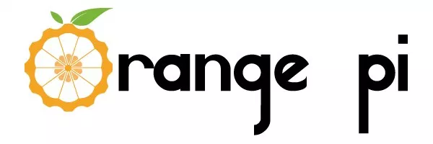
Технологии
Speech
Internet control
WEB-APP
Internet control
MOBILE-APP

Slide 4
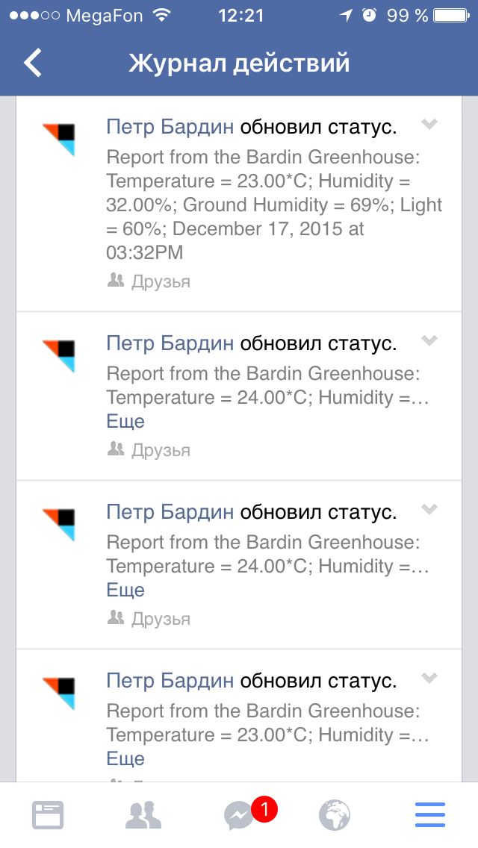
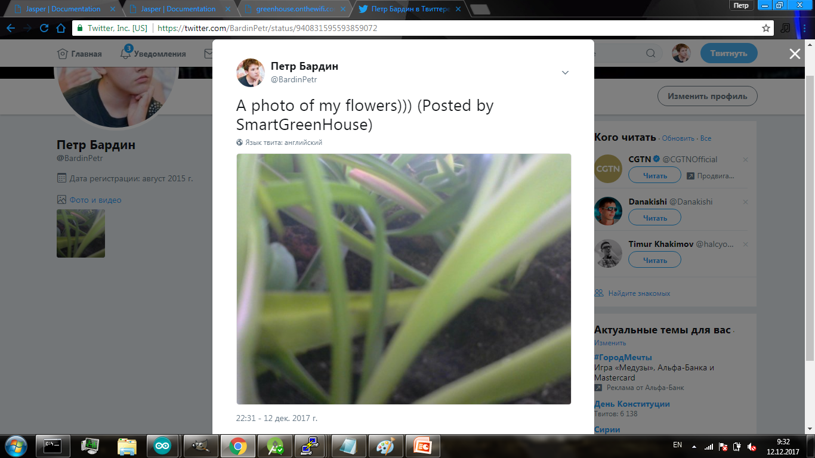
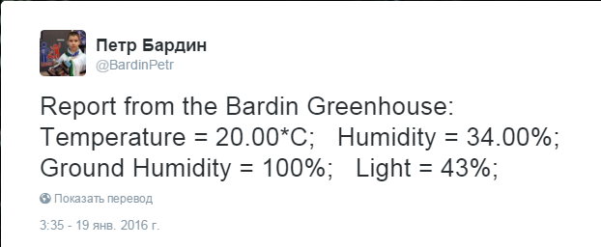
Статусы и посты теплицы в соц. сетях
(Twitter + Facebook)

Slide 5
Спасибо за внимание

